Slide 1
Pruebas de Software
Las revisiones durante el proceso de desarrollo del producto
Cristian Lopera Villa
13/02/2023

Slide 2
Resumen clases anteriores:
¿Qué es una prueba de software?
Objetivos de las pruebas de software.
Impacto de las pruebas sobre el producto software.
Relación entre las pruebas de software y la calidad.
Terminología asociada a las pruebas de software (error, falla, defecto, calidad, QA, tester).
Perfil, competencias, y funciones de los integrantes del equipo de test.

Slide 3
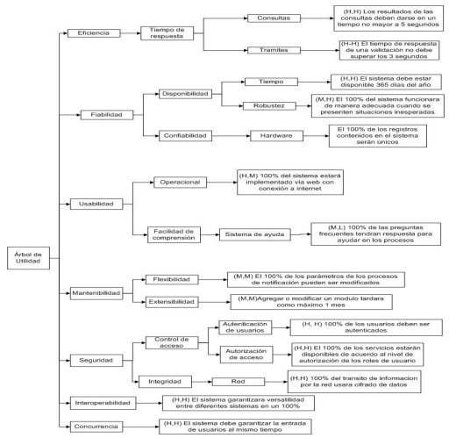
Árbol de utilidad
Atributos de calidad para cumplir
con los requisitos

Slide 4

Las revisiones durante el proceso de desarrollo del producto de software:
Conforme se desarrollen los productos del trabajo de la ingeniería de software se cometerán errores
Las revisiones son el mecanismo más eficaz para detectar los errores en una etapa temprana del proceso de software
Existen dos tipos de revisiones:
Revisión informal
Revisión técnica formal RTF

Slide 5
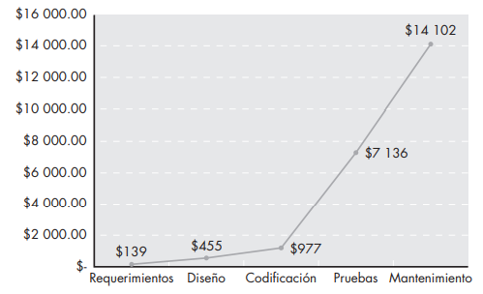
Costo relativo de corregir errores y defectos
(PSR (2010) Ingeniería de software enfoque práctico (FIGURA 14.2 ) P347

Slide 6

Revisión Técnica informal (RTI)
¿Quién las hace?
Ingenieros de software
Pares
Realizan la revisión técnica, también llamada revisión de pares, con sus colegas.
Por qué son importantes?
Las revisiones técnicas son el mecanismo más eficaz para detectar los errores en una etapa temprana del proceso de software.

Slide 7
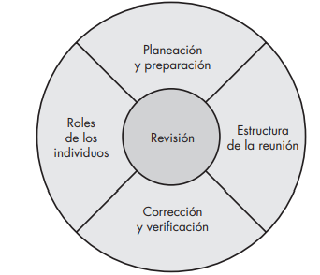
¿Cuáles son los pasos?
En general se utilizan seis etapas, aunque no todas se emplean siempre:
Planeación.
Preparación.
Estructurar la reunión.
Resaltar los errores.
Hacer las correcciones (fuera de la revisión)
Verificar que las correcciones se hayan hecho en forma apropiada.
(PSR (2010) Ingeniería de software enfoque práctico (FIGURA 15.5 )(Modelo de referencia para hacer revisiones técnicas P360

Slide 8
¿Qué obtenemos?
El resultado de una revisión es una
Lista de conceptos o errores descubiertos.
Se indica el estado técnico del producto final.
¿El objetivo principal?
Encontrar errores durante el proceso, a fin de que no se conviertan en defectos después de liberar el software
El beneficio de las revisiones técnicas es el descubrimiento temprano de los errores, de modo que no se propaguen a la siguiente etapa del proceso del software

Slide 9
Revisiones informales(RTI) Características:
Son de naturaleza casual, pero pueden usarse con eficacia para detectar errores.
Ejemplo:
Prueba de escritorio.
No hay planeación.
No hay Agenda.
No hay estructura de la revisión.
No se da seguimiento a los errores encontrados.
En general, la cantidad de material por revisar es relativamente pequeña y el tiempo total dedicado a una revisión de escritorio es de poco más de una hora o dos

Slide 10
Ejemplo prueba escritorio del prototipo de una interfaz grafica de una aplicación
¿La distribución está diseñada con el empleo de convenciones estándar?
¿De izquierda a derecha?, ¿De arriba abajo?
¿La presentación necesita ser desplazada verticalmente?
¿Se usan con eficacia el color y la ubicación, la tipografía y el tamaño?
¿Todas las opciones o funciones de navegación están representadas en el mismo nivel de abstracción?
¿Están etiquetadas con claridad todas las elecciones de navegación

Slide 11
Revisión técnica formal RTF
Las revisiones formales son más estructuradas y tienen una probabilidad mayor de dar como resultado un software de alta calidad.
A la reunión de revisión acuden el líder de ésta, todos los revisores y el producto. Uno de los revisores adopta el rol de secretario, es decir, quien registra (por escrito) todos los acontecimientos importantes que surjan durante la revisión.
La RTF comienza con el análisis de la agenda y una introducción breve por parte del productor. Después, éste procede a “recorrer” el producto del trabajo, explicando el material, mientras los revisores hacen sus comentarios con base en la preparación que hicieron.
Cuando se descubren problemas o errores válidos, el secretario toma nota de ellos.

Slide 12
Revisión técnica formal RTF
Las revisiones formales son más estructuradas y tienen una probabilidad mayor de dar como resultado un software de alta calidad.
A la reunión de revisión acuden el líder de ésta, todos los revisores y el producto. Uno de los revisores adopta el rol de secretario, es decir, quien registra (por escrito) todos los acontecimientos importantes que surjan durante la revisión.
La RTF comienza con el análisis de la agenda y una introducción breve por parte del productor. Después, éste procede a “recorrer” el producto del trabajo, explicando el material, mientras los revisores hacen sus comentarios con base en la preparación que hicieron. Cuando se descubren problemas o errores válidos, el secretario toma nota de ellos.

Slide 13
Objetivos de la RTF
1)Descubrir los errores en funcionamiento, lógica o implementación de cualquier representación del software;
2) verificar que el software que se revisa cumple sus requerimientos;
3) garantizar que el software está representado de acuerdo con estándares predefinidos;
4) obtener software desarrollado de manera uniforme
5) hacer proyectos más manejables.
6) Sirve como método de capacitación, pues permite que los ingenieros principiantes observen distintos enfoques de análisis, diseño e implementación del software. La RTF también funciona para estimular el respaldo y la continuidad debido a que varias personas se familiarizan con software que de otra manera no hubieran visto

Slide 14
Cuando se realiza la RT?
Cuando se termina desarrollar el producto.
el productor— informa al líder del proyecto que ha terminado y que se requiere hacer una revisión.
El líder del proyecto contacta al líder de la revisión, quien evalúa el producto en cuanto a su conclusión,
El líder del proyecto también revisa el producto y establece una agenda para la reunión de revisión, que por lo general se programa para el día siguiente.

Slide 15
Durante la revisión
Reducir el alcance
Por ejemplo, en vez de tratar de revisar todo el diseño, se hacen walkthrougs para cada componente o grupo pequeño de componentes.

Slide 16
Reporte y registro de la revisión
Al terminar la revisión, todos los asistentes deben decidir si:
Aceptan el producto sin modificaciones.
Lo rechazan debido a errores graves (una vez corregidos, se realiza otra revisión)
Aceptan el producto de manera provisional si se encontraron errores menores que deben corregirse, pero no se necesita otra revisión)
Una vez tomada la decisión, todos los asistentes a la RTF firman el acta que indica su participación y su acuerdo con los descubrimientos del equipo de revisión.

Slide 17
Registrar activamente todos los asuntos que se planten.
Éstos se resumen al final de la reunión y se produce la lista de pendientes de la revisión.
¿Qué fue lo que se revisó?
(lista de verificación para cada producto o componente que sea probable que se revise)
¿Quién lo revisó?
¿Cuáles fueron los descubrimientos y las conclusiones ?
Reporte y registro de la revisión
El resumen del reporte de la revisión es una sola página (quizá con anexos) que se vuelve parte del registro histórico del proyecto y se entrega al líder del proyecto y a otras partes interesadas

Slide 18
Seguimiento a la revisiones:
Debe establecerse un procedimiento de seguimiento para garantizar que los pendientes de la lista se corrijan de manera apropiada.
A menos que esto se haga, es posible que los pendientes anotados “se pierdan en el camino”.
Un enfoque consiste en asignar la responsabilidad del seguimiento al líder del proyecto.

Slide 19
Lineamientos para la revisión:
Revise el producto, no al productor.
Establezca una agenda y sígala
Limite el debate y las contestaciones
Enuncie áreas de problemas, pero no intente resolver cada uno.
Tome notas por escrito.
Limite el número de participantes e insista en la preparación previa
Desarrolle una lista de verificación para cada producto que sea probable que se revise. (análisis, el diseño, el código)
Asigne recursos y programe tiempo para las RTF.

Slide 20
Capacitación
Dé una capacitación significativa a todos los revisores. Para que una revisión sea eficaz, todos los revisores deben recibir cierta capacitación formal.
Freedman y Weinberg [Fre90] estiman en un mes la curva de aprendizaje para que 20 personas participen de modo eficaz en una revisión.

Slide 21
Preguntas
¿Por qué no puede esperarse a las pruebas para encontrar y corregir todos los errores del software?
¿Cuándo hablamos de calidad del diseño?
Son dos estándares normas que evalúan la calidad mediante factores usados en software testing con el objetivo de asegurar la calidad/ ISO 9126 ISO 25010
El objetivo principal de las revisiones técnicas es?
¿Por qué no puede esperarse a las pruebas para encontrar y corregir todos los errores del software?

Slide 22
Trabajo 15% RTF
Roles
Reglas del Negocio:
Requisitos Funcionales:
Diagrama(s) de casos de uso
Descripción del Producto
Diagrama de Arquitectura (plus++)
Objetivo de la RTF
Documento Casos de prueba.
Reporte de errores Mínimo 4 Errores detectados con su posible solución
Responsables y fecha de solución.
Evaluación estado actual del Producto
Matriz de requisitos(MTR)

Slide 23
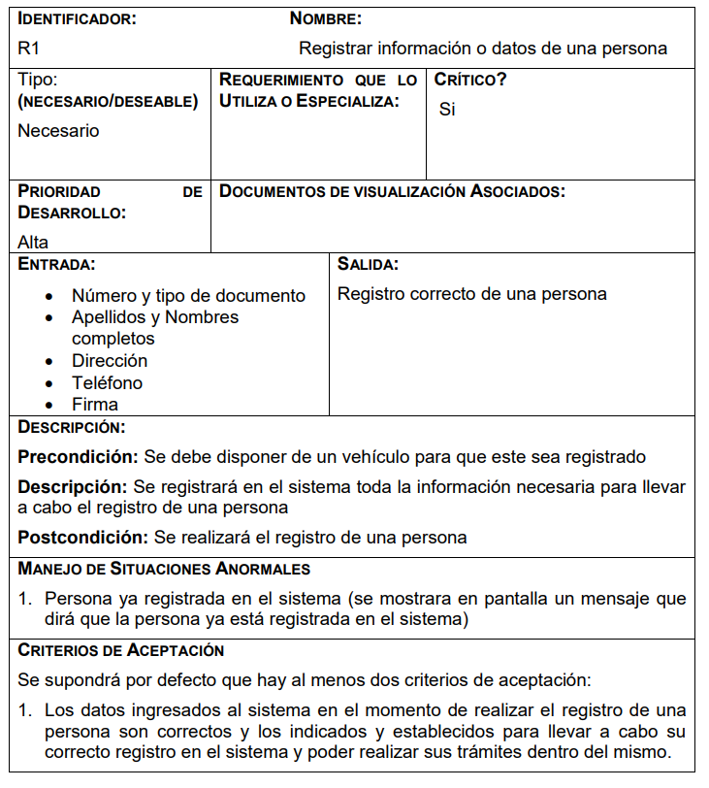
Ejemplo levantamiento de requisitos funcionales:

Slide 24
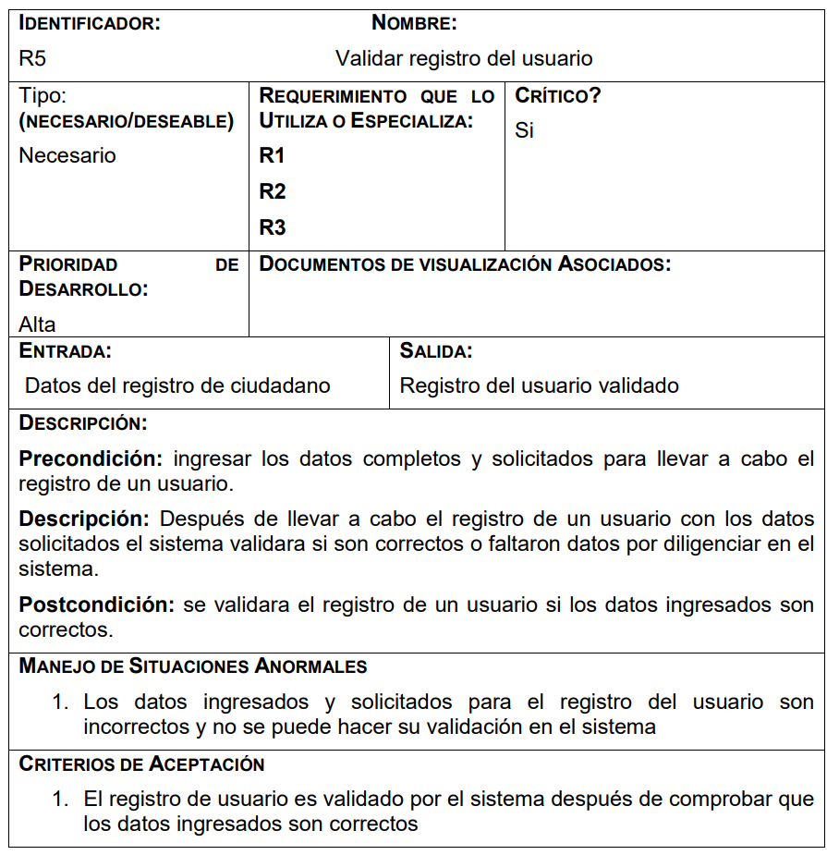
Ejemplo levantamiento de requisitos funcionales:

Slide 25
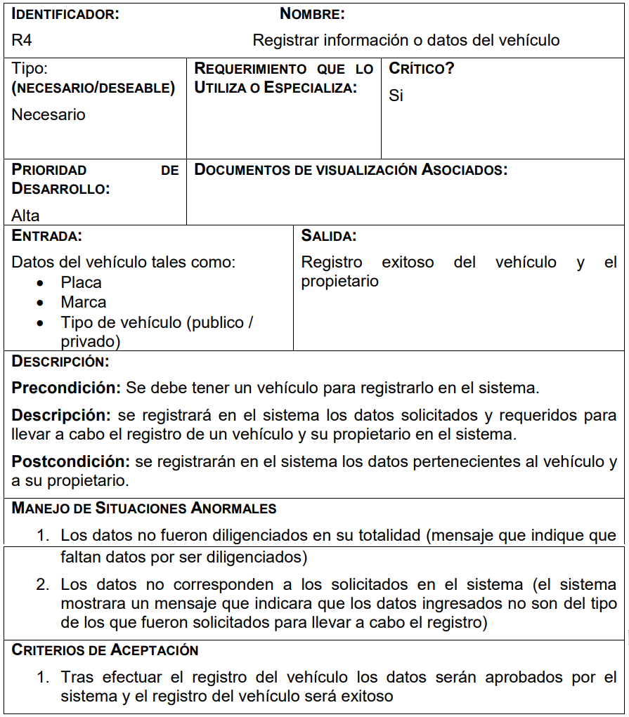
Ejemplo levantamiento de requisitos funcionales:

Slide 26
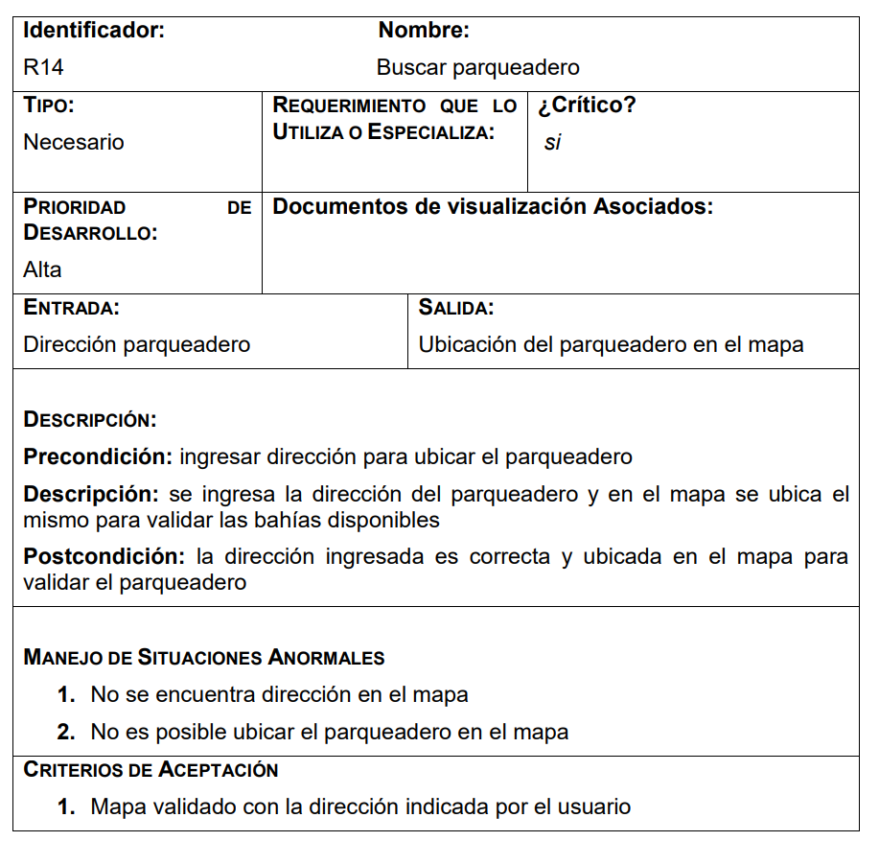
Ejemplo levantamiento de requisitos funcionales:

Slide 27
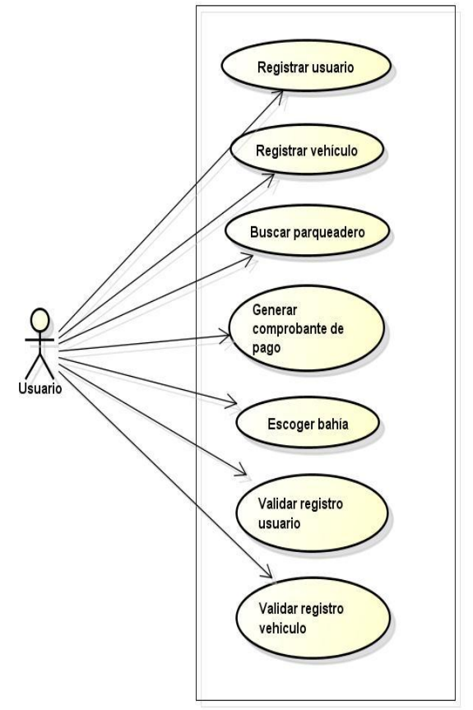
Diagrama de caso de uso

Slide 28
STLC
(Ciclo de Vida de las Pruebas de Software)
Cristian Lopera Villa
17/08/2022

Slide 29
Summarizing
Cuándo hablamos de atributos de calidad ?
Funcionales?
No funcionales?
https://www.menti.com/o8a5jgpds5

Slide 30
Summarizing
Atributos de calidad ?
Funcionales | No funcionales
Correctitud Satisface correctamente los Requerimientos requeridos | Fiabilidad (tiempo)
 | Usabilidad (fácil, intuitivo, normas)
Completitud Funcionalidad del software satisface todos los requisitos que el cliente a pedido | Portabilidad (fácil de instalar, configurar, en otro entorno)
 | Eficacia (Mínimo recursos para ejecutar una tarea)
 | Mantenibilidad Medida de esfuerzo para realizar cambios en los componentes, cambios en configuración parámetros

